Slide 1


Souvenez-vous …

Slide 2
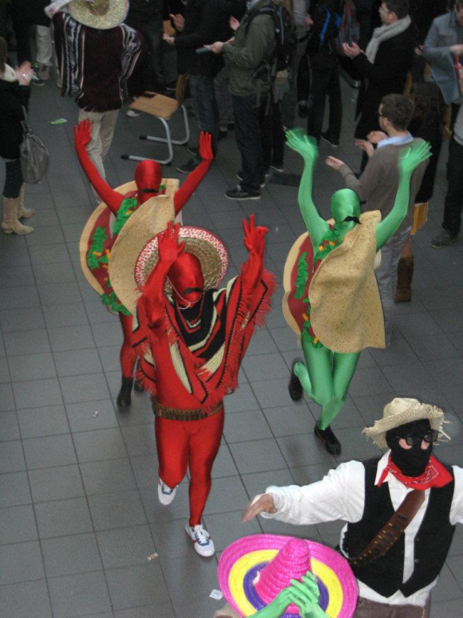
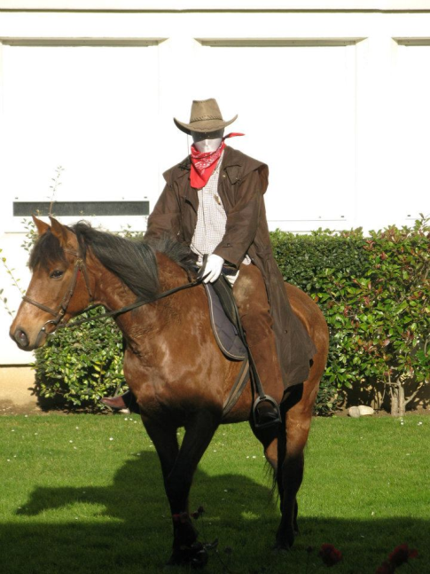
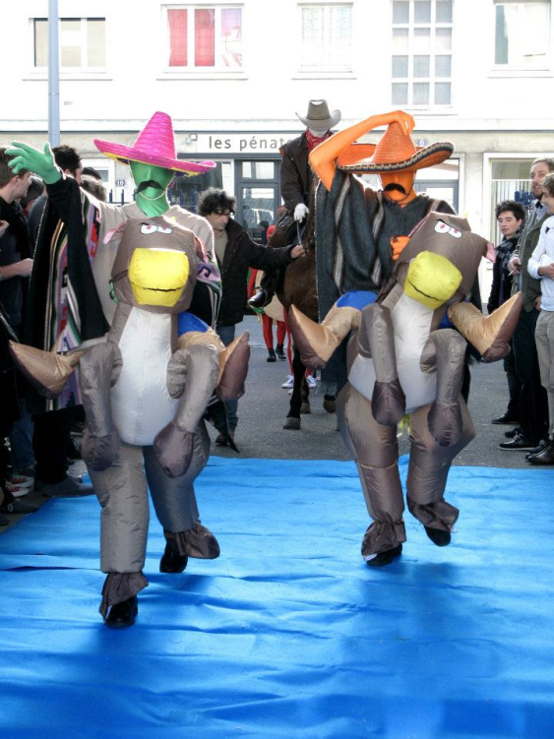
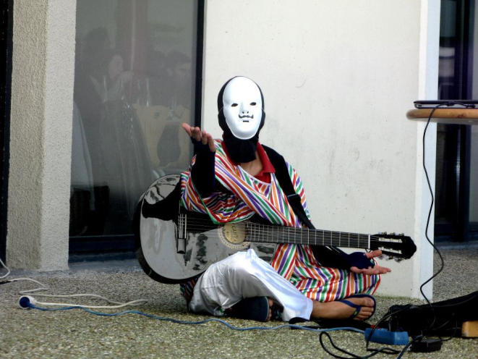
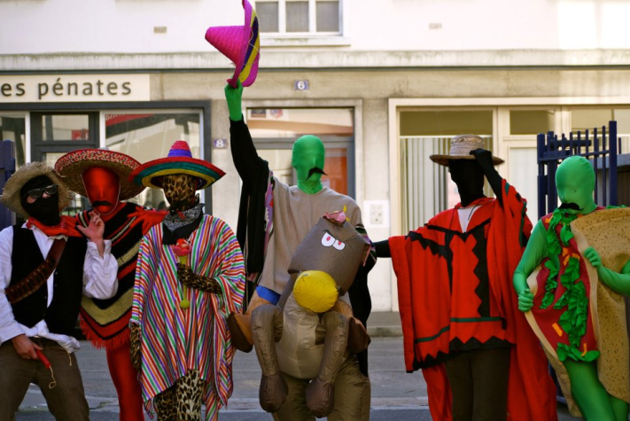
L’APPARITION
VENDREDI 13 JANVIER 13H13

Slide 3
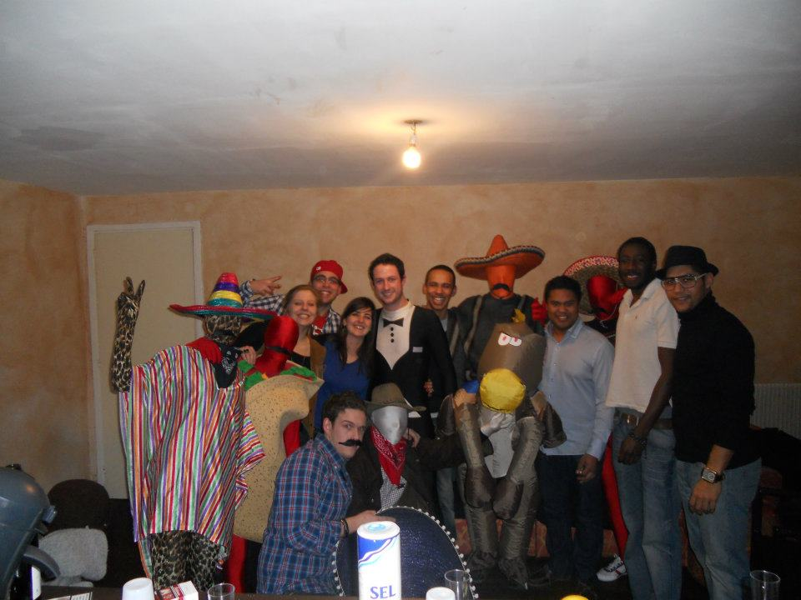
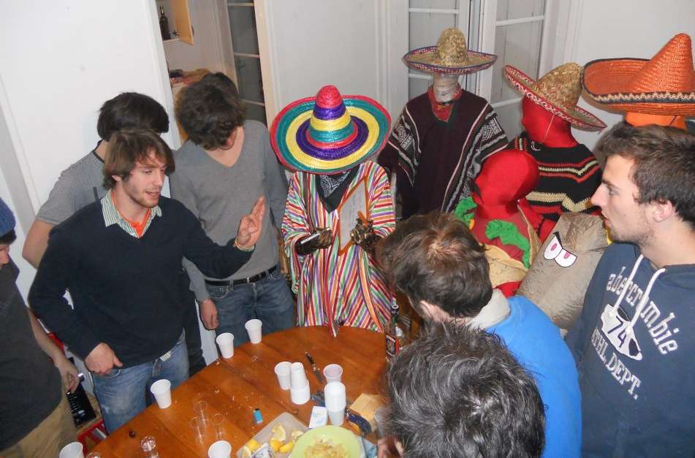
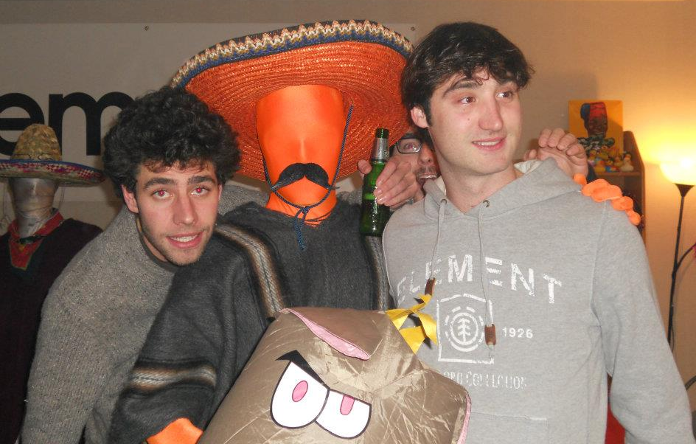
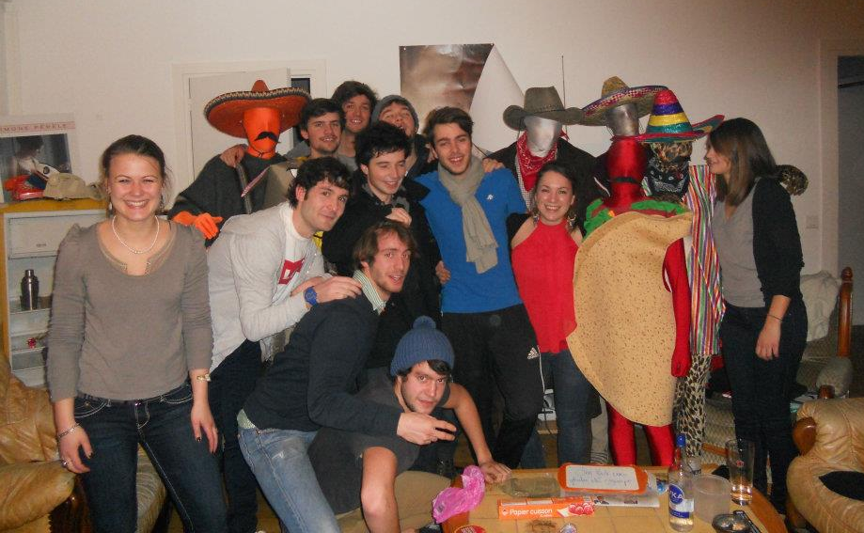
RALLYE TEQPAF

Slide 4
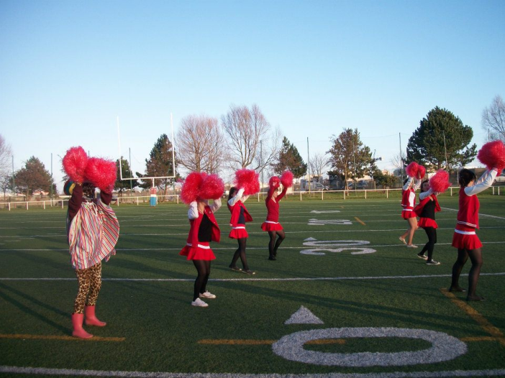
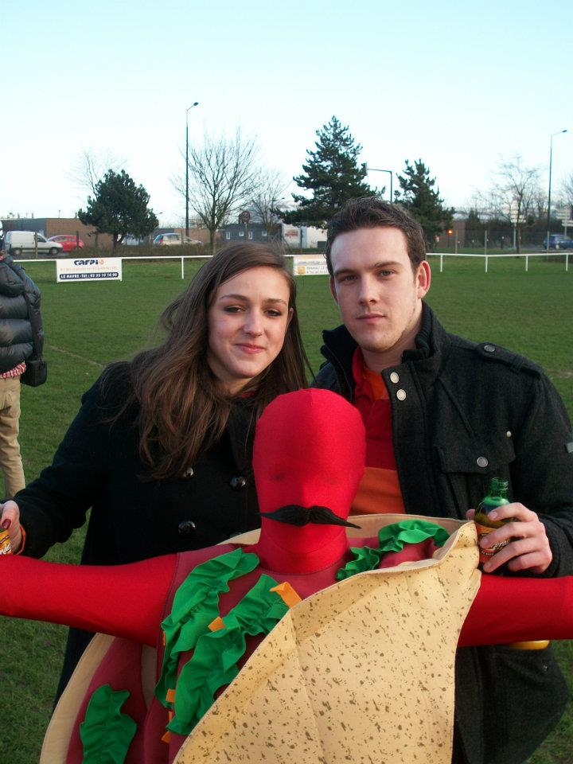
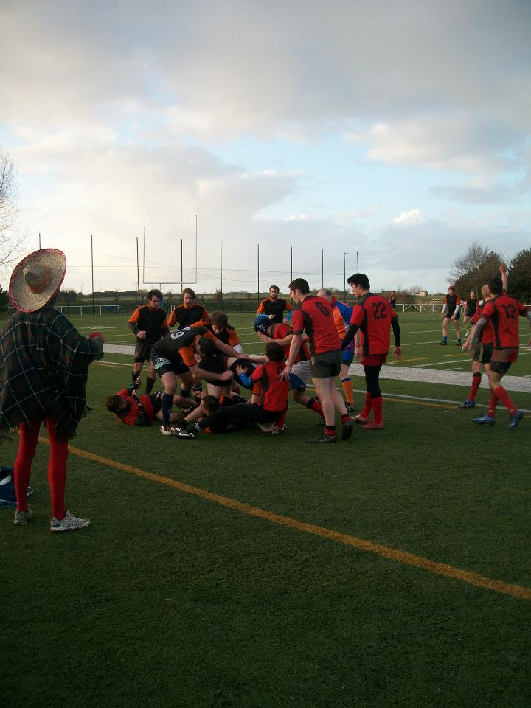
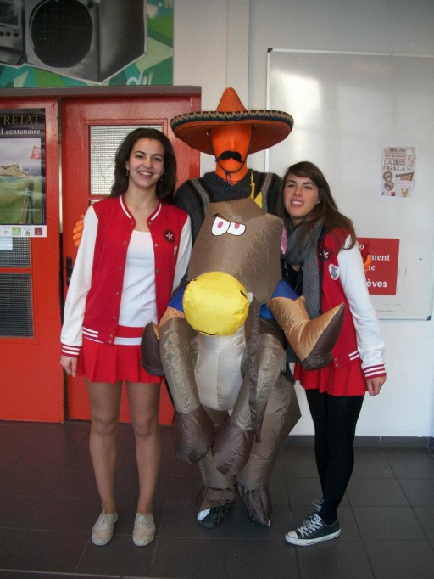
MATCH DE RUGBY EMN vs EDHEC

Slide 5
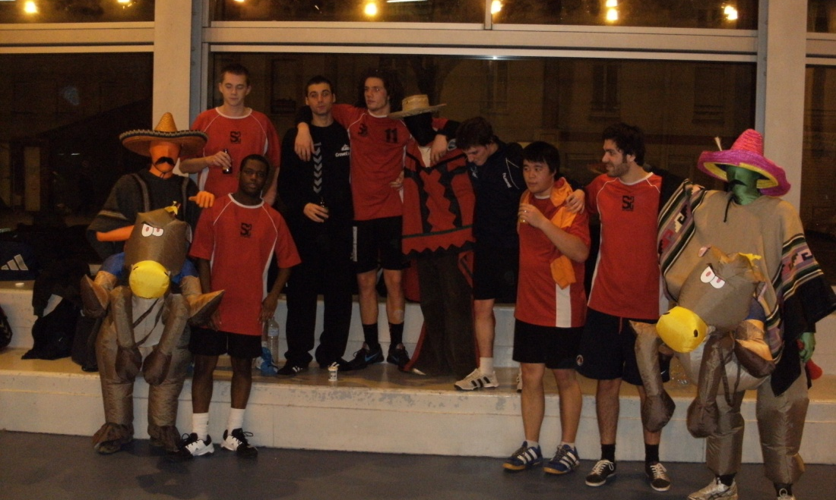
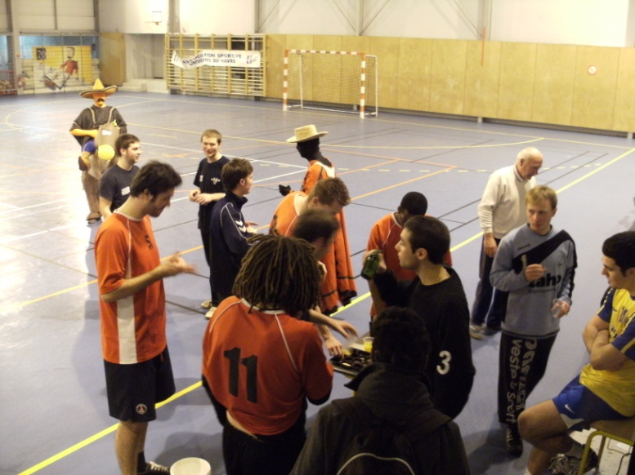
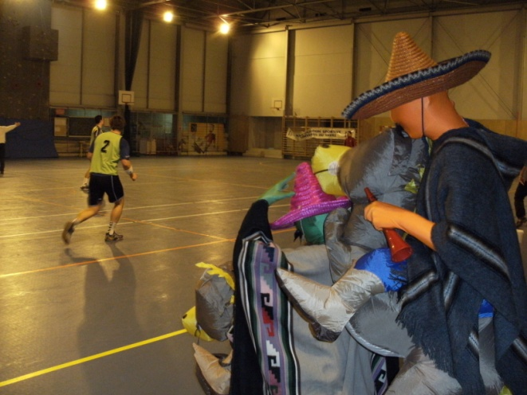
MATCH DE HAND BALL
EMN vs UNIVERSITE DU HAVRE

Slide 6
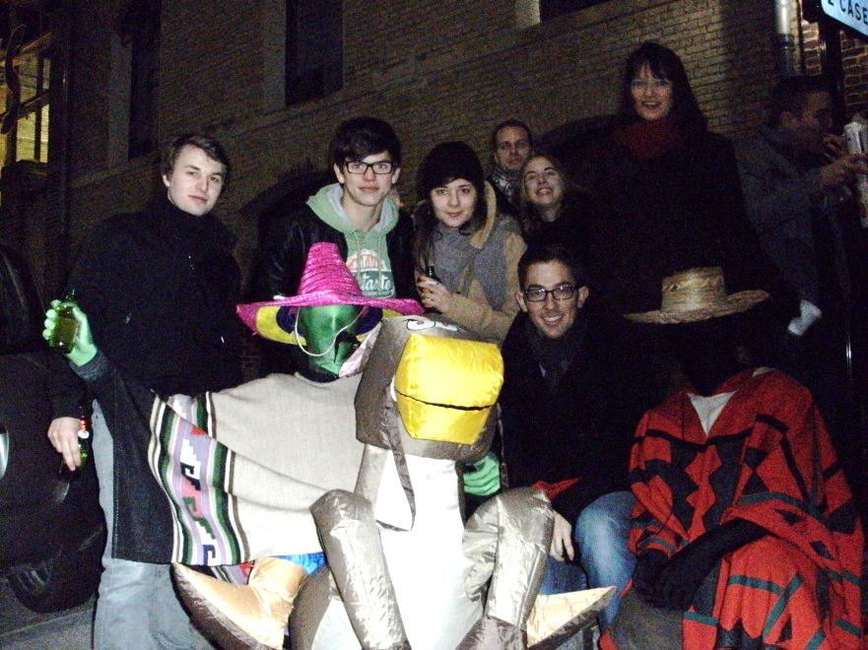
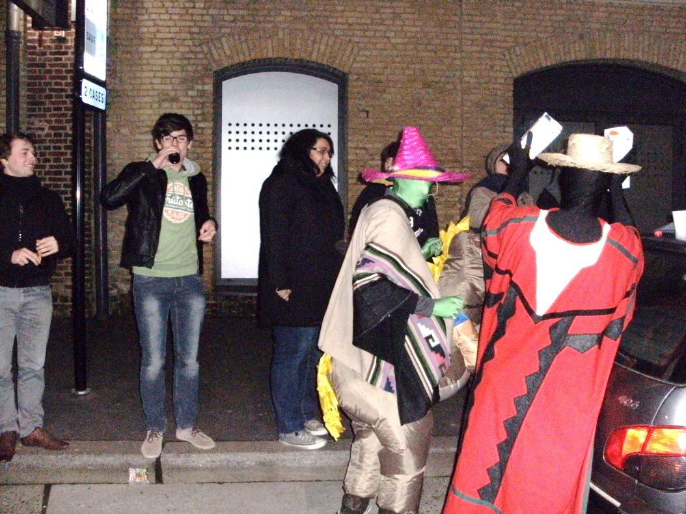
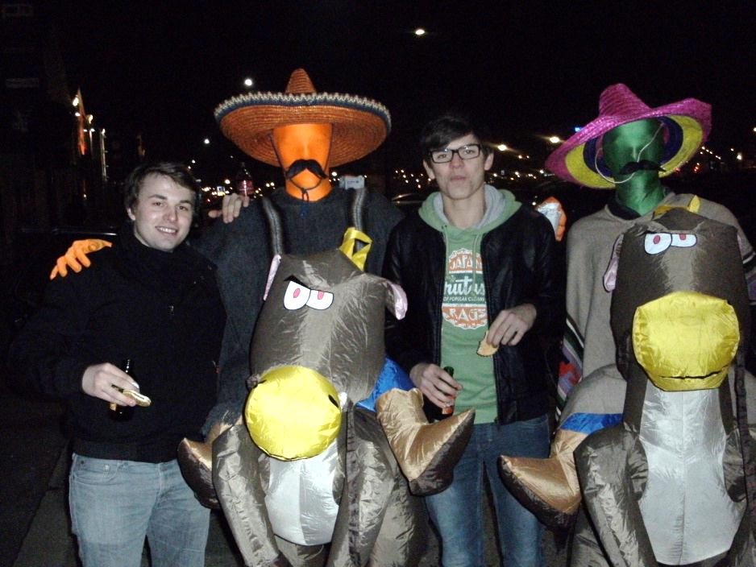
SORTIE DU CINEMA

Slide 7
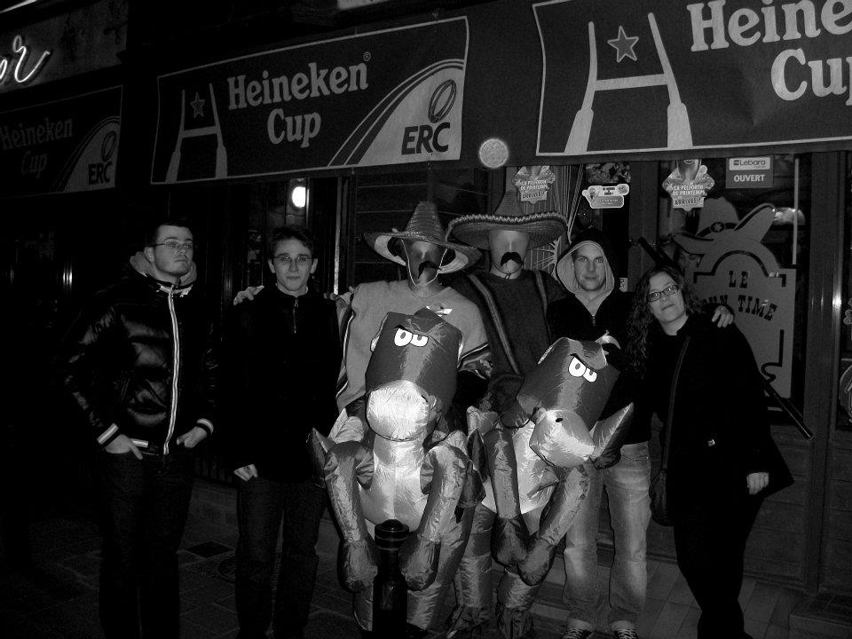
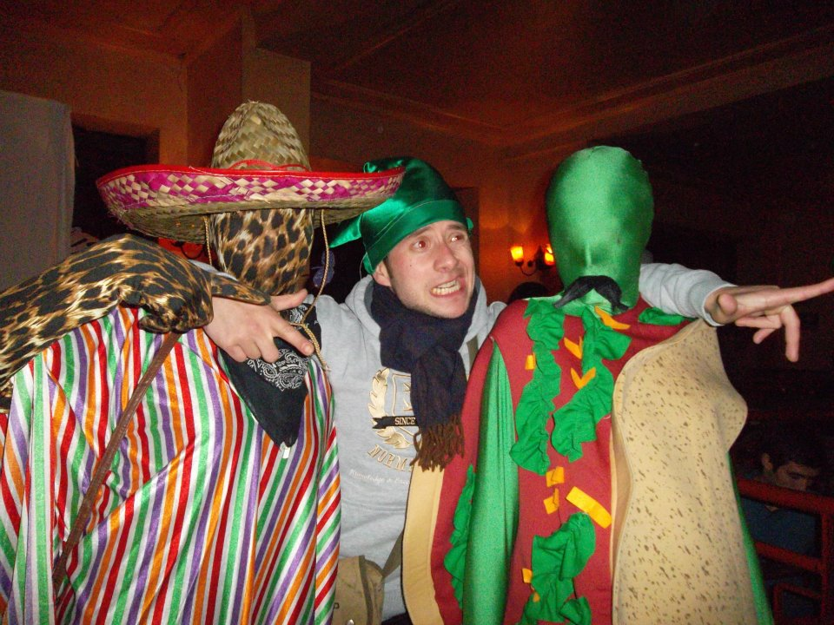
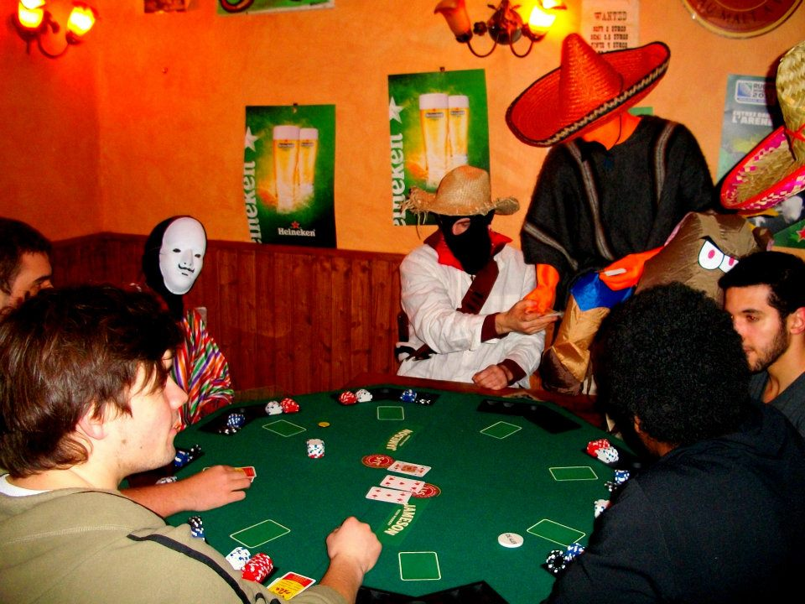
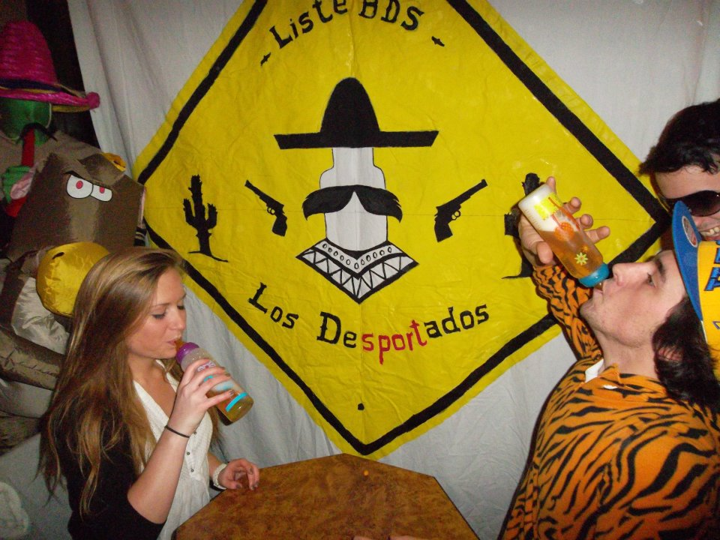
PRé-SOIREE BABY GANGSTA

Slide 8
Le mercredi 8 fevrier,
à 13h13,
nous vous avons révélé notre
véritable identité et nous
sommes devenus …

Slide 9


Slide 10
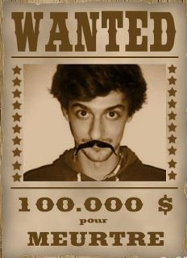
PÔLE SPONSORING
BaudoUin VIDOR,
Alias edward
Tennis

Slide 11
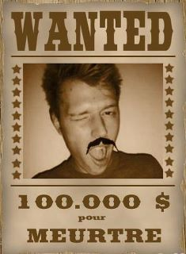
PôLE SPONSORING
Alexis kalms,
Alias papa
Boxe

Slide 12
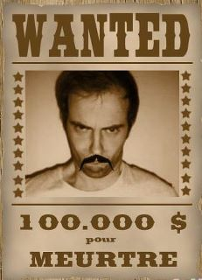
PÔLE SPONSORING
Niels DOMINGUEZ,
Alias cosmo
football

Slide 13
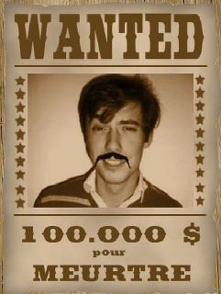
PÔLE SPONSORING
Axel rondot,
Alias lucky luke
Rugby

Slide 14
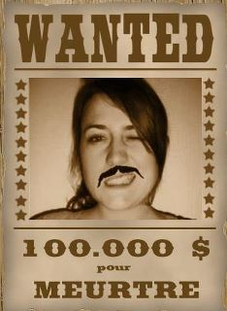
PÔLE EVENEMENTIEL
Carole GUILLOU,
Alias helicopta
Natation

Slide 15
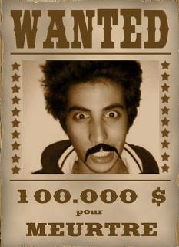
POLE EVENEMENTIEL
Marco GARNIGA. Alias coco
football

Slide 16
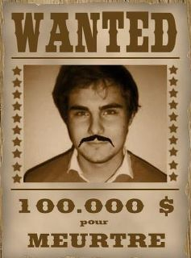
POLE EVENEMENTIEL
Paul-édouard HULNé,
Alias paulo
rugby

Slide 17
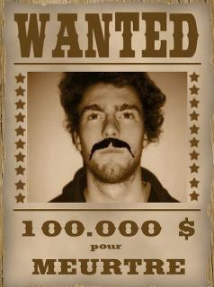
POLE COMMUNICATION
Thibault FINOT,
Alias barbe rousse
rugby

Slide 18
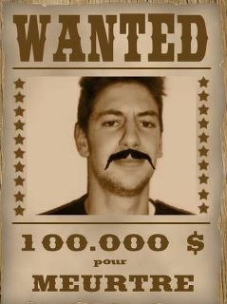
POLE COMMUNICATION
Antoine LÉCOT, alias linguini
Sports de glisse

Slide 19
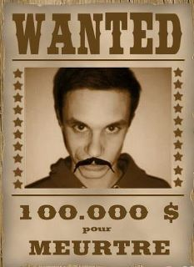
POLE COMMUNICATION
Antonin COMBELLES. Alias forain
Basketball

Slide 20
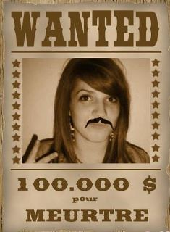
LA SECRETAIRE
élise ABIVEN,
Alias bonne mine
badminton

Slide 21
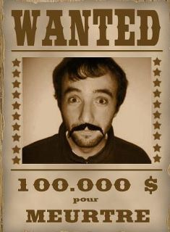
LE TRESORIER
Pierre HANROT,
Alias e.t.
handball

Slide 22
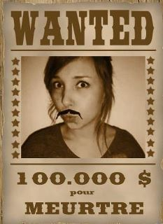
LA VICE-PRESIDENTE
Lisa PRONOST,
Alias prono
danse

Slide 23
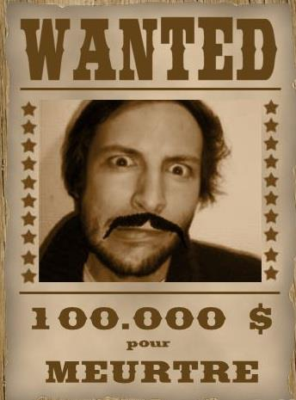
LE PRESIDENT
Louis
du BOISBAUDRY,
Alias cat killer
Boxe anglaise

Slide 24
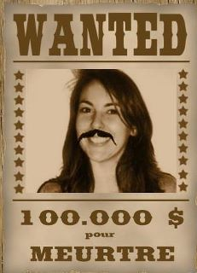
MARRAINE
Diane
de CHANTéRAC
140
BDE DreamRocks

Slide 25
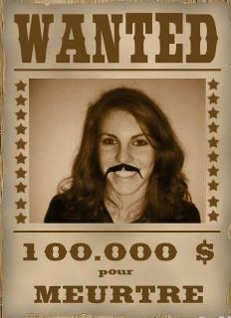
MARRAINE
mélanie charron
140
Bda blues broth’art

Slide 26
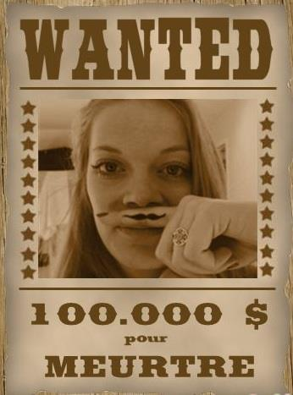
MARRAINE
Clémence PORQUET
139
Liste BDE Choc’late

Slide 27
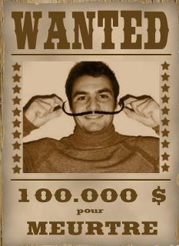
PARRAIN
Grégoire COLPIN
138
BDE Libertize

Slide 28
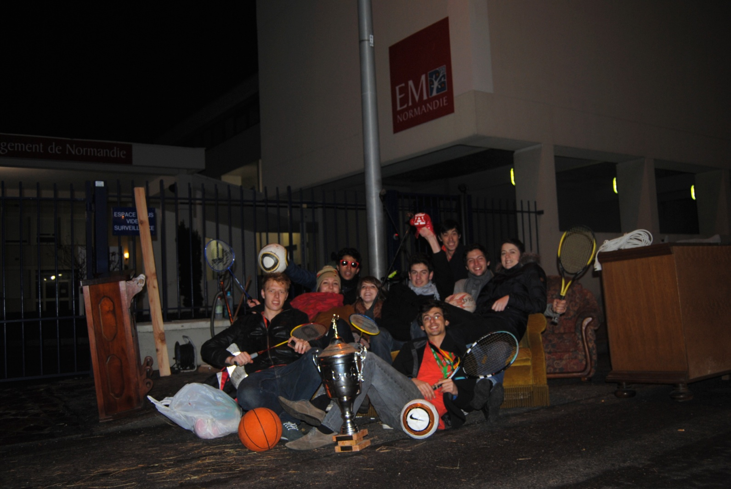
A très bientôt pour nos prochains événements !

